Slide 1
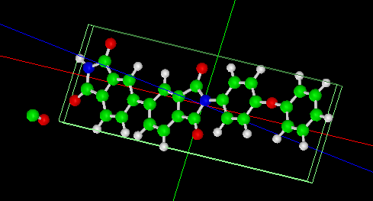
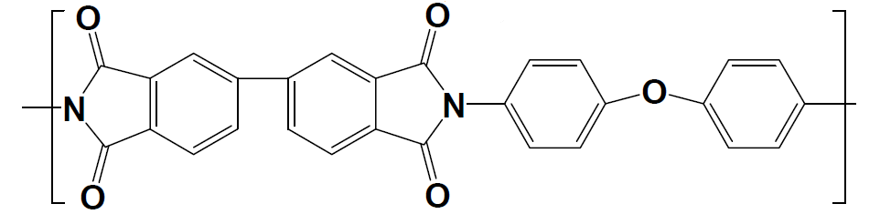
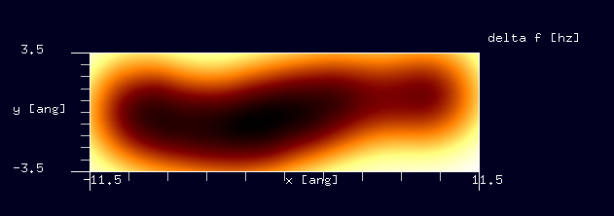
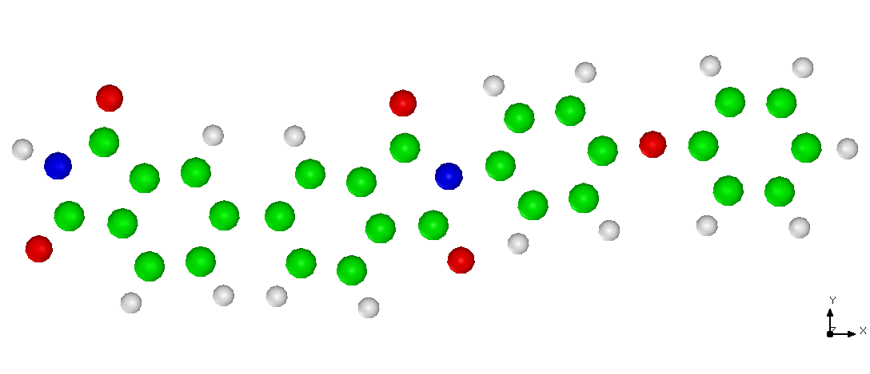
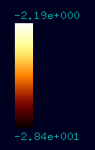
【CG】ユーピレックス-RN(Upilex-RN)[ポリイミド(polyimide)の一種]
CO探針を使用
モノマーで計算
周波数シフトAFM画像: 探針振動の共鳴周波数25kHz, 探針と試料の最短距離4.5Å
周波数のずれは Hzから Hz
Notes:
CG_FreqShift_Polymer_003

